Slide 1


Slide 2





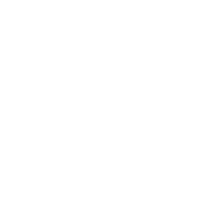
تعيين تلميذ(ة) للإجابة
توجيهات و شرح التعليمات
عرض فيديو
المرور بين الصفوف للمساعدة و تصحيح الإنجازات
عمل في ثنائيات
نهاية الشريط، المرور إلى الشريحة الموالية.

Slide 3

تنظيم حصص الأسبوع
اليوم 4 -
اليوم1 -
استماع وتحدث .
قراءة : تصفية الصعوبات + الطلاقة
ظواهر لغوية ـــــ نقل .
معجم.
استماع وتحدث.
قراءة تصفية الصعوبات
كتابة : رسم الألف واللام وإكمال كلمات
اليوم 5 -
اليوم2 -
استماع وتحدث .
قراءة : تصفية الصعوبات + الطلاقة + الفهم القرائي
إملاء
ستماع وتحدث.
قراءة : تصفية الصعوبات + الطلاقة
ظواهر لغوية
اليوم 6 -
اليوم 3 -
استماع وتحدث .
قراءة : أراجع ما تعلمته.
إنتاج كتابي
استماع وتحدث.
قراءة : تصفية الصعوبات + الطلاقة
ظواهر لغوية
Révision
Lecture offerte

Slide 4
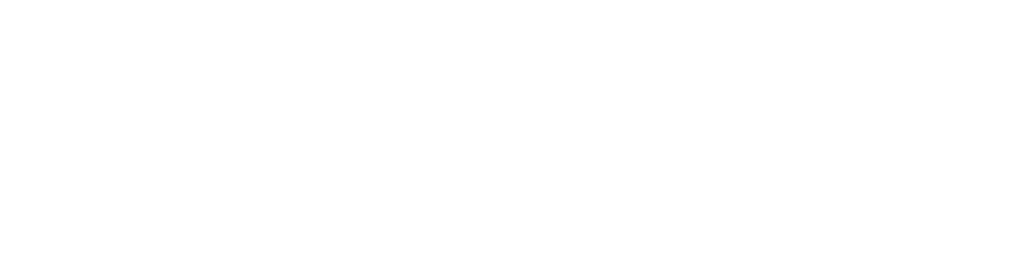






هيكلة حصة اليوم
-01افتتاح الحصة
الترحيب وتدبير السلوك
أنشطة اعتيادية: إملاء
كلمات بصرية + قراءة مشتركة
-02استماع وتحدث
حكاية فات الأوان
استراتيجية شبكة كلمة "الطبيعة"
-03قراءة / كتابة
قراءة: تصفية الصعوبات + الطلاقة: قراءة الجزء الثاني من النص)
ظواهر لغوية

Slide 5

عند نهاية الحصة
على الأقل 80% من المتعلمين سيكونون قادرين على:
تعرف استراتيجية شبكة الكلمة؛
قراءة الحروف المتشابهة وقراءة الجزء الثاني من النص بطلاقة؛
تصريف الفعل الماضي مع الضمائر: أنا – أنتَ – أنتِ – هو - هي.

Slide 6

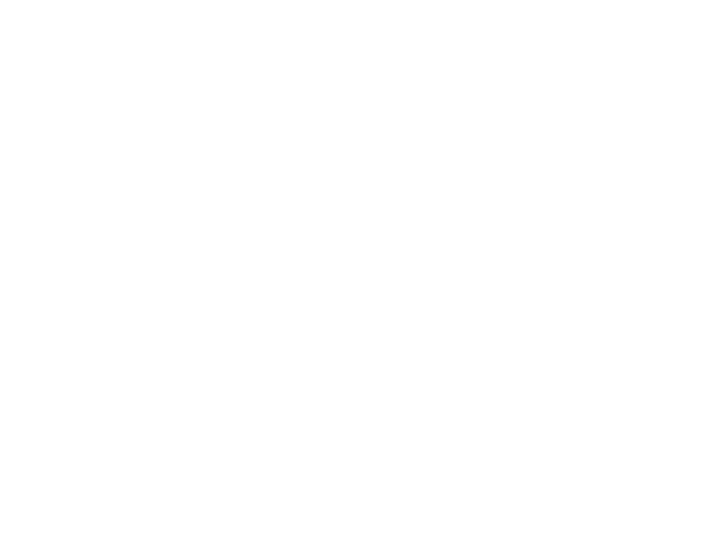
افتتاح الحصة
افتتاح الحصة
الترحيب وتدبير السلوك
أنشطة اعتيادية:
إملاء: جٌ – طَ – ثَلْجٌ - مَطَرٌ
كلمات بصرية: هيّا – هذا – بين – ماذا– هؤلاء – حافظوا
قراءة مشتركة

Slide 7



مرحبا بكم ، سننطلق في حصة اللغة العربية.
اختــتام الحــصة
قراءة/ كتابة
استـماع وتحدث
افتتاح الحصة

Slide 8


قبل أن نبدأ حصة اليوم سأخبركم عن شروط الحصول على نجمة التميز.
اختــتام الحــصة
قراءة/ كتابة
استـماع وتحدث
افتتاح الحصة
أُنْصِتُ وأَنْتَبِهُ جَيِّداً للدَّرْسِ.
دونَ أَنْ أَقِفَ، أَرْفَعُ أُصْبُعي لِلْإجابَةِ.

Slide 9


ضعوا اللوحة والكراسة في القمطر.
اختــتام الحــصة
قراءة/ كتابة
استـماع وتحدث
افتتاح الحصة

Slide 10






يتم تعويض النشاط الاعتيادي الخاص بقراءة لوحة المقاطع بنشاط اعتيادي خاص بالإملاء ؛
يطلب من المتعلمين، في نهاية كل حصة، قراءة كلمات الصفحة المخصصة للحرف مع نقل هذه الكلمات على دفتر الواجبات المنزلية؛
يمر الأستاذ سريعا بين الصفوف في بداية كل حصة لمراقبة إنجاز الواجب المنزلي (نقل الكلمات)؛
يملي الأستاذ على المتعلمين في بداية كل حصة مقطعين وكلمتين من الكلمات التي نقلها المتعلمون كواجب منزلي في الحصة السابقة؛
يتم نشاط الإملاء في بداية كل حصة على الألواح ويتم التصحيح وتقديم التغذية الراجعة في حينه؛
بالنسبة للوحة المقاطع فيتم الاستمرار في تعبئتها في نهاية كل حصة بالحرف الجديد ثم قراءتها قبل ختام الحصة كما ينصح بتعويد المتعلمين على قراءة لوحة المقاطع في أي وقت متاح.

Slide 11

خذوا الألواح سأملي عليكم مقاطع وكلمات (يملي الأستاذ على المتعلمين، تباعا، مقطعين وكلمتين – المكتوبة في الشريحة الانتقالية الخاصة بافتتاح الحصة - مع التصحيح على السبورة والألواح)
اختــتام الحــصة
قراءة/ كتابة
استـماع وتحدث
افتتاح الحصة

Slide 12

نمر لقراءة الكلمات البصرية. أنا أقرأ وأنتم ترددون بعدي. من يقرأ؟
اختــتام الحــصة
قراءة/ كتابة
استـماع وتحدث
افتتاح الحصة
بَيْنَ
هذا
هَيّا
حافِظوا
هَؤُلاءِ
ماذا

Slide 13
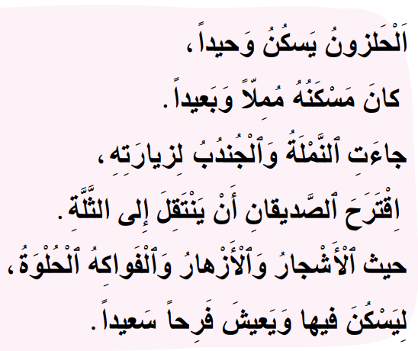
سنقرأ معا نص القراءة المشتركة. سأقرأ النص جملة جملة باسترسال وأنتم ترددون بعدي جماعة.
اختــتام الحــصة
قراءة/ كتابة
استـماع وتحدث
افتتاح الحصة

Slide 14

استماع وتحدث
استماع وتحدث
حكاية فات الأوان:
استراتيجية شبكة كلمة "الطبيعة"

Slide 15

سنمر الآن للحكاية. هل أنتم مستعدون؟
اختــتام الحــصة
قراءة/ كتابة
استـماع وتحدث
افتتاح الحصة

Slide 16
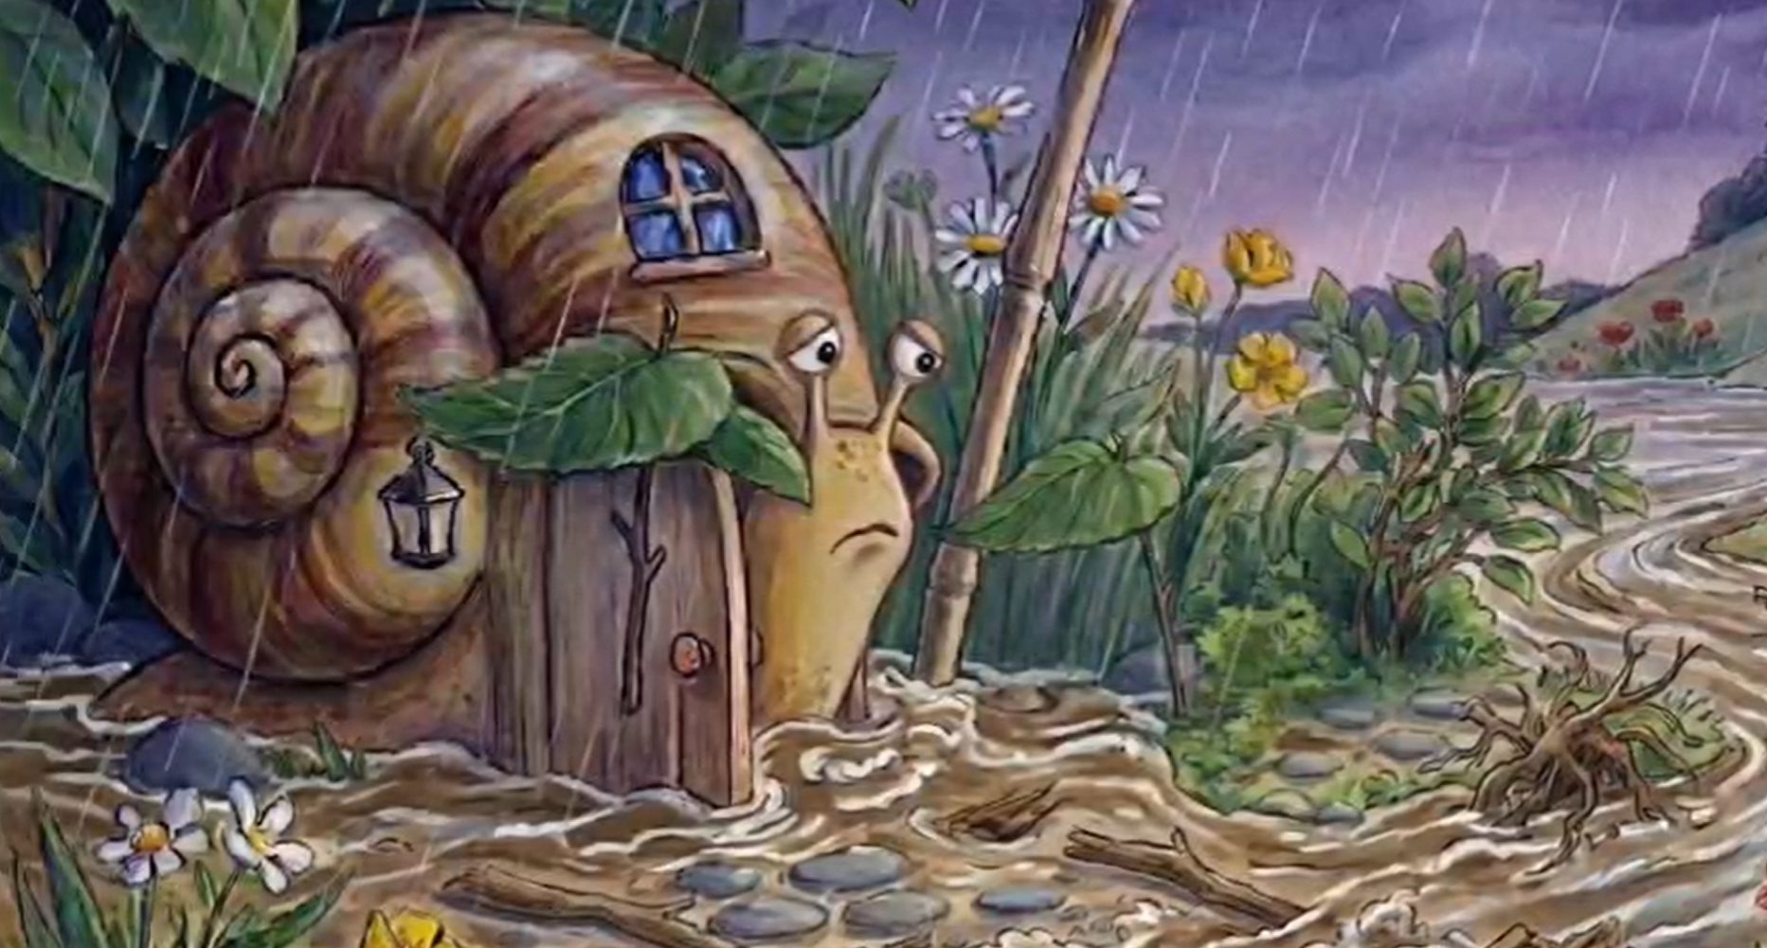
من يذكرني بعنوان الحكاية؟
اختــتام الحــصة
قراءة/ كتابة
استـماع وتحدث
افتتاح الحصة

Slide 17

في الحصة السابقة استخرجنا عناصر الحكاية، من يذكرنا بشخصياتها؟ أين وقعت الحكاية؟ متى وقعت؟
اختــتام الحــصة
قراءة/ كتابة
استـماع وتحدث
افتتاح الحصة

Slide 18

اليوم سنعيد الاستماع للحكاية بعدها سنشكل شبكة كلمة " الطبيعة" . تابعوا.
اختــتام الحــصة
قراءة/ كتابة
استـماع وتحدث
افتتاح الحصة

Slide 19
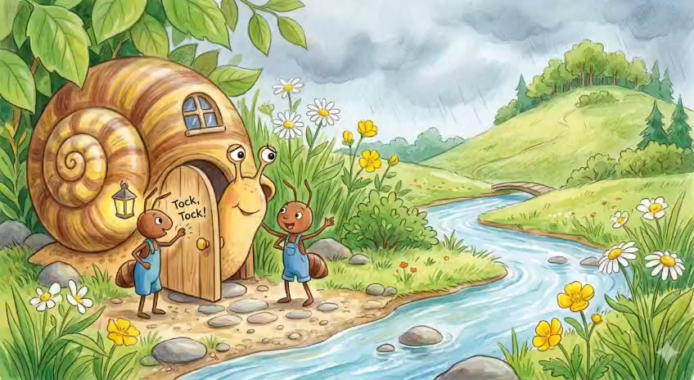
تسميع النص. 
اختــتام الحــصة
قراءة/ كتابة
استـماع وتحدث
افتتاح الحصة

Slide 20

ماذا وقع في نهاية حكاية فات الأوان؟
اختــتام الحــصة
قراءة/ كتابة
استـماع وتحدث
افتتاح الحصة

Slide 21
أحسنتم. هطل المطر واندفعت مياه النهر. المطر والنهر من عناصر الطبيعة
اختــتام الحــصة
قراءة/ كتابة
استـماع وتحدث
افتتاح الحصة

Slide 22
ما هي عناصر الطبيعة الأخرى المذكورة في الحكاية؟
اختــتام الحــصة
قراءة/ كتابة
استـماع وتحدث
افتتاح الحصة

Slide 23
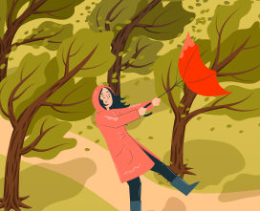
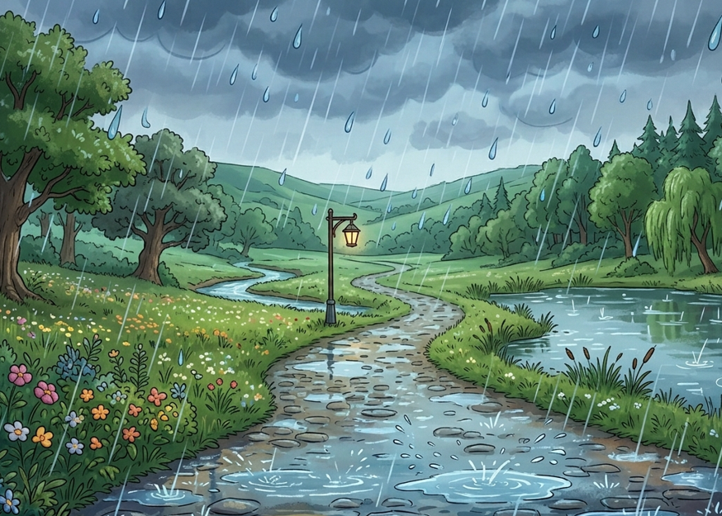
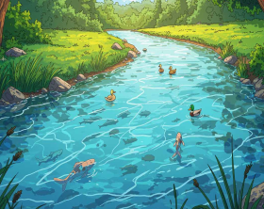



رددوا بعدي: في الطبيعة: نهر – مطر – رياح – أشجار – تلة – جبال.
اختــتام الحــصة
قراءة/ كتابة
استـماع وتحدث
افتتاح الحصة

Slide 24

  سأقرأ شبكة "الطبيعة" رددوا بعدي.
اختــتام الحــصة
قراءة/ كتابة
استـماع وتحدث
افتتاح الحصة
جِـبـالٌ
تَـلَّـةٌ
نَـهْـرٌ
اَلطَّبيعَةُ
أَشْـجـارٌ
مَـطَـرٌ
رِيـاحٌ

Slide 25
  من يعيد ذكر عناصر شبكة "الطبيعة".
اختــتام الحــصة
قراءة/ كتابة
استـماع وتحدث
افتتاح الحصة
جِـبـالٌ
تَـلَّـةٌ
نَـهْـرٌ
اَلطَّبيعَةُ
أَشْـجـارٌ
مَـطَـرٌ
رِيـاحٌ

Slide 26
  من يذكر عناصر أخرى يمكن أن نضيفها لشبكة "الطبيعة".
اختــتام الحــصة
قراءة/ كتابة
استـماع وتحدث
افتتاح الحصة
جِـبـالٌ
تَـلَّـةٌ
نَـهْـرٌ
اَلطَّبيعَةُ
أَشْـجـارٌ
مَـطَـرٌ
رِيـاحٌ

Slide 27

قفوا، سنردد أنشودة « فصول السنة" مع الحركات.
اختــتام الحــصة
قراءة/ كتابة
استـماع وتحدث
افتتاح الحصة

Slide 28


وقت النجمة الآن. الفائز بنجمة الاستماع: ....
اختــتام الحــصة
قراءة/ كتابة
استـماع وتحدث
افتتاح الحصة

Slide 29

قراءة كتابة
قراءة / كتابة
تصفية الصعوبات القرائية: ص- ض- ط- ظ- س - ش - ع – غ
قراءة كلمات من المعجم و الجزء الثاني من نص: فات الأوان
ظواهر لغوية: تصريف الفعل الماضي مع الضمائر: أنا – أنتَ – أنتِ- هو - هي

Slide 30
- يتم تقسيم المتعلمين حسب درجة تحكمهم في كفاية القراءة إلى مجموعتين: مجموعة متحكمة ومجموعة غير متحكمة؛
-الشرائح الخاصة بتصفية الصعوبات موجهة للمتعلمين غير المتحكمين.
- خلال الاشتغال مع مجموعة غير المتحكمين يتم تشغيل مجموعة المتحكمين بنشاط النقل (نقل جزء من النص في الدفاتر)؛
- يتم تخصيص على الاٌقل حوالي 10 دقائق من مدة مكون القراءة للمتعلمين غير المتحكمين، وذلك للعمل على تدريبهم على تعرف وقراءة الحروف المتشابهة وقراءة كلمات تتضمن الصعوبات القرائية من أجل تصفيتها خلال المرحلة الخامسة؛
عند الانتقال إلى الاشتغال على النص القرائي، يتم إشراك جميع المتعلمين في النشاط.
موجهات الاشتغال على مكون القراءة خلال المرحلة الخامسة

Slide 31
  اليوم سنقرأ كلمات تتضمن الحروف المتشابهة. انتبهوا.
اختــتام الحــصة
قراءة/ كتابة
استـماع وتحدث
افتتاح الحصة
ظ
ط
ض
ص
غ
ع
ش
س

Slide 32
  ما هو هذا الحرف؟ ----- أحسنتم، حرف الصاد. يكتب حرف الصاد بدون نقطة
اختــتام الحــصة
قراءة/ كتابة
استـماع وتحدث
افتتاح الحصة
ص
صـ

Slide 33
  ما هو هذا الحرف؟ ----- أحسنتم، حرف الضاد. توجد نقطة فوق حرف الضاد
اختــتام الحــصة
قراءة/ كتابة
استـماع وتحدث
افتتاح الحصة
ض
ضــ

Slide 34
  ما هو هذا الحرف؟ -- أحسنتم، حرف الطاء. نكتب حرف الطاء بدون نقطة ونظيف خطا فوقه.
اختــتام الحــصة
قراءة/ كتابة
استـماع وتحدث
افتتاح الحصة
ط
طــ

Slide 35
  ما هو هذا الحرف؟ ----- أحسنتم، حرف الظاء. توجد نقطة وخط فوق حرف الظاء
اختــتام الحــصة
قراءة/ كتابة
استـماع وتحدث
افتتاح الحصة
ظ
ظــ

Slide 36
  ما هو هذا الحرف؟ ----- أحسنتم، حرف السين. نكتب حرف السين بدون نقط
اختــتام الحــصة
قراءة/ كتابة
استـماع وتحدث
افتتاح الحصة
س
ســ

Slide 37
  ما هو هذا الحرف؟ ----- أحسنتم، حرف الشين. توجد 3 نقط فوق حرف الشين
اختــتام الحــصة
قراءة/ كتابة
استـماع وتحدث
افتتاح الحصة
ش
شــ

Slide 38
  ما هو هذا الحرف؟ ----- أحسنتم، حرف العين. نكتب حرف العين بدون نقطة
اختــتام الحــصة
قراءة/ كتابة
استـماع وتحدث
افتتاح الحصة
ع
ـعـ
عـ

Slide 39
  ما هو هذا الحرف؟ ----- أحسنتم، حرف الغين. توجد نقطة فوق حرف الغين
اختــتام الحــصة
قراءة/ كتابة
استـماع وتحدث
افتتاح الحصة
غ
ـغـ
غـ

Slide 40
  من يقوم إلى السبورة ليسمي الحروف؟ (خاص بفئة غير م/ قراءة في كل مرة بترتيب مغاير )
اختــتام الحــصة
قراءة/ كتابة
استـماع وتحدث
افتتاح الحصة
ظ
ط
ض
ص
غ
ع
ش
س

Slide 41
أنا أقرأ وأنتم ترددون بعدي.
اختــتام الحــصة
قراءة/ كتابة
استـماع وتحدث
افتتاح الحصة
صادَ
صا/ دَ
عُشْب
عُـشْـ / ـب
ضَبْع
ضَـبْـ/ ــع
سَطْلٍ
سَـطْـ/ ــلٍ
مُغامِراً
مُـ/ ـغـا / مِـ / ـراً

Slide 42
من يقرأ؟ (خاص بفئة غير م).
اختــتام الحــصة
قراءة/ كتابة
استـماع وتحدث
افتتاح الحصة
صادَ
صا/ دَ
عُشْب
عُـشْـ / ـب
ضَبْع
ضَـبْـ/ ــع
سَطْلٍ
سَـطْـ/ ــلٍ
مُغامِراً
مُـ/ ـغـا / مِـ / ـراً

Slide 43
اختــتام الحــصة
قراءة/ كتابة
معجم
افتتاح الحصة
أقرأ. رددوا بعدي.
ضَبْع
أَرْضٍ
سَطْـلٍ
عُشْب
صادَ
اَلنَّظّارَةُ
مُغامِراً
شُموع
فُصولاً
اَلْبَطَّةُ

Slide 44
اختــتام الحــصة
قراءة/ كتابة
معجم
افتتاح الحصة
من يقرأ؟ (خاص بفئة غير م)
ضَبْع
أَرْضٍ
سَطْـلٍ
عُشْب
صادَ
اَلنَّظّارَةُ
مُغامِراً
شُموع
فُصولاً
اَلْبَطَّةُ

Slide 45

  الآن سنتدرب على القراءة بطلاقة. سنقرأ معا الجزء الثاني من نص: فات الأوان.
اختــتام الحــصة
قراءة/ كتابة
استـماع وتحدث
افتتاح الحصة

Slide 46
  أقرأ عنوان النص. رددوا بعدي.
اختــتام الحــصة
قراءة/ كتابة
استـماع وتحدث
افتتاح الحصة

Slide 47
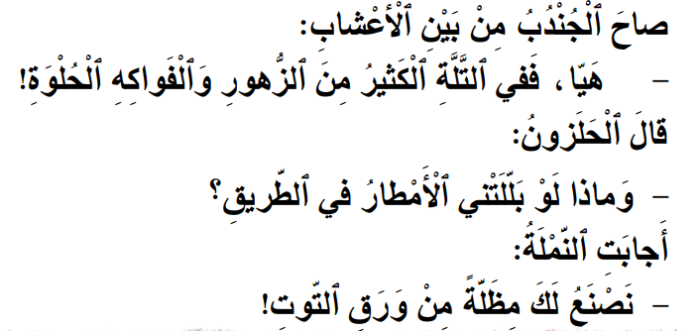
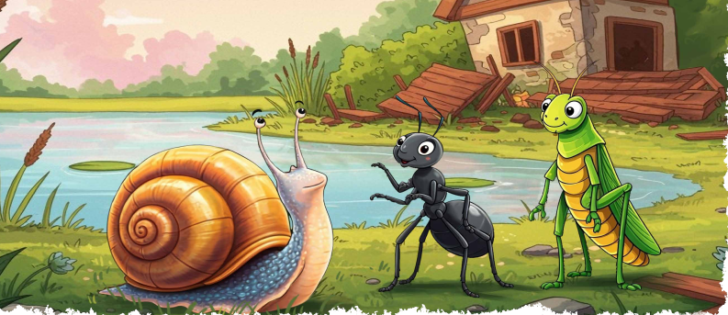
  أقرأ أنا أولا، انتبهوا جيدا.
اختــتام الحــصة
قراءة/ كتابة
استـماع وتحدث
افتتاح الحصة

Slide 48
  الآن سنقرأ معا. أقرأ النص جملةً جملة وأنتم ترددون بعدي جماعة.
اختــتام الحــصة
قراءة/ كتابة
استـماع وتحدث
افتتاح الحصة

Slide 49

  يقرأ الأستاذ الجملة باسترسال والتلاميذ يرددون بعده.
اختــتام الحــصة
قراءة/ كتابة
استـماع وتحدث
افتتاح الحصة

Slide 50
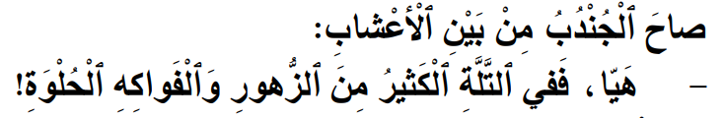
  يقرأ الأستاذ الجملة الجديدة، يرددها المتعلمون ثم يعيد القراءة من الأول والتلاميذ يرددون بعده.
اختــتام الحــصة
قراءة/ كتابة
استـماع وتحدث
افتتاح الحصة

Slide 51
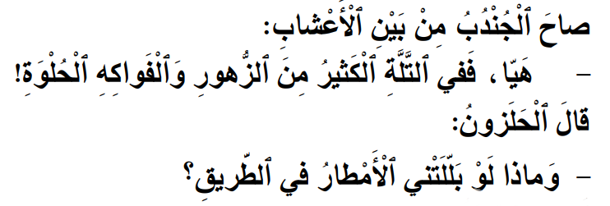
  يقرأ الأستاذ الجملة الجديدة، يرددها المتعلمون ثم يعيد القراءة من الأول والتلاميذ يرددون بعده.
اختــتام الحــصة
قراءة/ كتابة
استـماع وتحدث
افتتاح الحصة

Slide 52
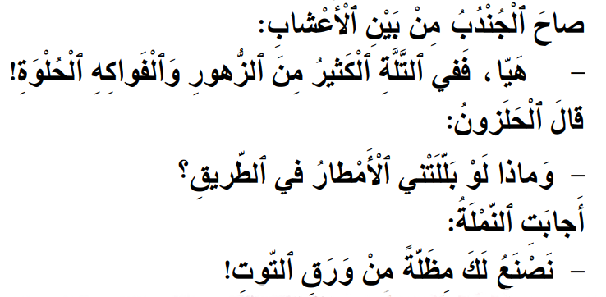
  يقرأ الأستاذ الجملة الجديدة، يرددها المتعلمون ثم يعيد القراءة من الأول والتلاميذ يرددون بعده.
اختــتام الحــصة
قراءة/ كتابة
استـماع وتحدث
افتتاح الحصة

Slide 53
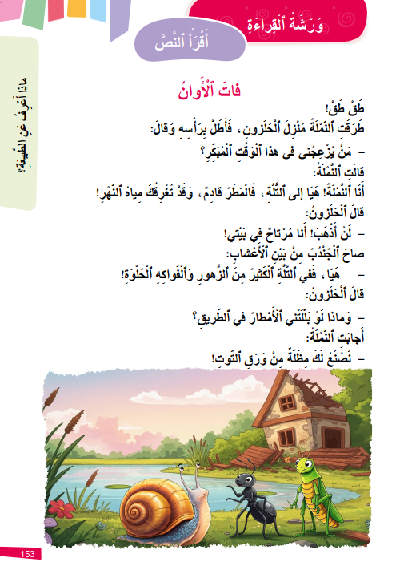

  خذوا ص 153. في ثنائيات ـــــ كل واحد منكم يقرأ الجزء الثاني من النص لزميله. سأمر بين الصفوف لأساعدكم.
اختــتام الحــصة
قراءة/ كتابة
استـماع وتحدث
افتتاح الحصة

Slide 54
  الآن، من يقوم إلى السبورة لقراءة النص؟
اختــتام الحــصة
قراءة/ كتابة
استـماع وتحدث
افتتاح الحصة

Slide 55
وقت النجمة الآن. الفائز بنجمة القراءة: ....
اختــتام الحــصة
قراءة/ كتابة
استـماع وتحدث
معــــــــــجم
افتتاح الحصة

Slide 56

قفوا، سنردد أنشودة "حيوانات المزرعة" مع الحركات.
اختــتام الحــصة
قراءة/ كتابة
استـماع وتحدث
معــــــــــجم
افتتاح الحصة

Slide 57

لنواصل تعلم كيف نقول ما فَعَلْتُهُ أنا وما فَعَلْتَهُ أنتَ وما فعلتِه أنتِ وما فعَلَه هو وما فعلَتْهُ هي.
اختــتام الحــصة
قراءة/ كتابة
استـماع وتحدث
افتتاح الحصة

Slide 58
رددوا بعدي: أنا دَخَلْتُ -- أنتَ دخلتَ --- أَنْتِ دخلْتِ – هو دخَلَ – هي دَخَلَتْ
اختــتام الحــصة
قراءة/ كتابة
استـماع وتحدث
افتتاح الحصة
دَخَلَتْ
دَخَلَ
دَخَلْتِ
دَخَلْتَ
دَخَلْتُ

Slide 59
رددوا بعدي: أنا أَكَلتُ -- أنتَ أَكلتَ --- أَنْتِ أكلتِ – هو أَكَلَ – هي أَكلَتْ
اختــتام الحــصة
قراءة/ كتابة
استـماع وتحدث
افتتاح الحصة
أَكَلَتْ
أَكَلَ
أَكَلْتِ
أَكَلْتَ
أَكَلْتُ

Slide 60
الآن دوركم، أنا وَقَفْتُ. على الألواح اكتبوا ما يناسب الضمير أَنتَ
اختــتام الحــصة
قراءة/ كتابة
استـماع وتحدث
معــــــــــجم
افتتاح الحصة
وَقَـفْـتُ
.......

Slide 61
أحسنتم، أَنتَ وقَفْتَ. صححوا على ألواحكم. (يقدم الأستاذ التغذية الراجعة المناسبة)
اختــتام الحــصة
قراءة/ كتابة
استـماع وتحدث
معــــــــــجم
افتتاح الحصة
وَقَـفْـتُ
وَقَـفْـتَ

Slide 62
هو لَبِسَ. على الألواح اكتبوا ما يناسب الضمير هي
اختــتام الحــصة
قراءة/ كتابة
استـماع وتحدث
معــــــــــجم
افتتاح الحصة
لَـبِـسَ
.......

Slide 63
أحسنتم، هي لَبِسَتْ. صححوا على ألواحكم. (يقدم الأستاذ التغذية الراجعة المناسبة)
اختــتام الحــصة
قراءة/ كتابة
استـماع وتحدث
معــــــــــجم
افتتاح الحصة
لَـبِـسَ
لَـبِـسَـتْ

Slide 64
هو خرجَ. على الألواح اكتبوا ما يناسب الضمير أنا
اختــتام الحــصة
قراءة/ كتابة
استـماع وتحدث
معــــــــــجم
افتتاح الحصة
خَرَجَ
.......

Slide 65
أحسنتم، أنا خرجْتُ. صححوا على ألواحكم. (يقدم الأستاذ التغذية الراجعة المناسبة)
اختــتام الحــصة
قراءة/ كتابة
استـماع وتحدث
معــــــــــجم
افتتاح الحصة
خَرَجَ
خَرَجْـتْ

Slide 66

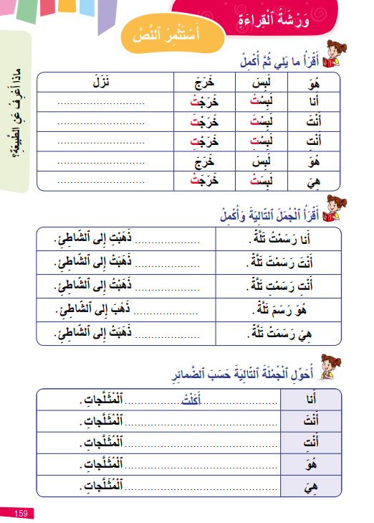
خذوا الكراسة الصفحة 159.
اختــتام الحــصة
قراءة/ كتابة
استـماع وتحدث
معــــــــــجم
افتتاح الحصة

Slide 67
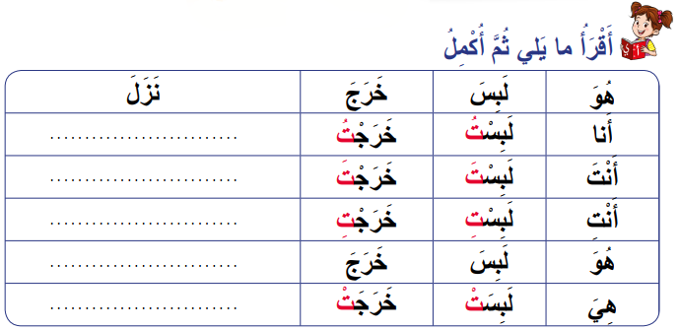
أكملوا الجدول – اكتبوا بخط جميل. (يشرح الأستاذ المطلوب. يتم التصحيح على السبورة وفي الكراسات).
اختــتام الحــصة
قراءة/ كتابة
استـماع وتحدث
معــــــــــجم
افتتاح الحصة

Slide 68

خذوا دفاتر الكتابة. اكتبوا المقاطع. سأمر لمساعدتكم.
يحضر الأستاذ نماذج الكتابة قبليا خاصة لفئة غير المتحكمين.
اختــتام الحــصة
قراءة/ كتابة
استـماع وتحدث
افتتاح الحصة
سَـ شٍ ــعا غ

Slide 69
الفائز بنجمة الكتابة هو : ....
اختــتام الحــصة
قراءة/ كتابة
استـماع وتحدث
افتتاح الحصة

Slide 70

اختــتام الحــصة
اختــتام الحــصة
ماذا تعلمتم اليوم؟
واجباتكم المنزلية.

Slide 71

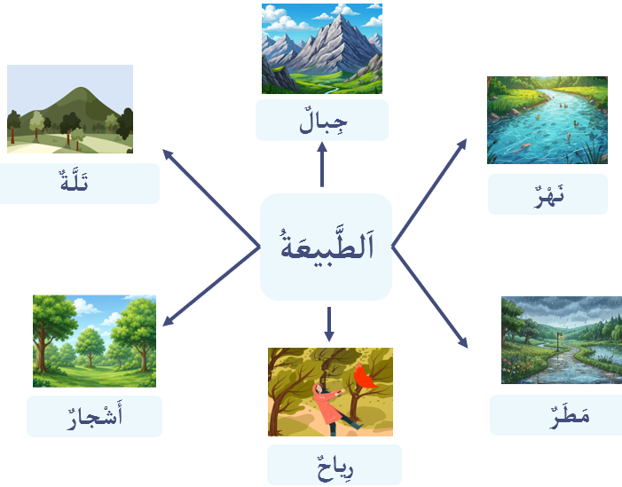

تعلمنا اليوم كيف نكون شبكة كلمة "الطبيعة". مم تتكون الشبكة؟
اختــتام الحــصة
قراءة/ كتابة
استـماع وتحدث
افتتاح الحصة

Slide 72

تعلمنا أيضا كيف نقرأ نصا بطلاقة. من يقرأ هذا الجزء من النص؟
اختــتام الحــصة
قراءة/ كتابة
استـماع وتحدث
افتتاح الحصة

Slide 73

في البيت أعيدوا قراءة الجزء الأول والجزء الثاني من النص في الكراسة ص 153.
اختــتام الحــصة
قراءة/ كتابة
استـماع وتحدث
افتتاح الحصة

Slide 74
في البيت، انقلوا أيضا الجزء الثاني من النص في دفاتركم، سأملي عليكم بعضا من كلماته غدا.
اختــتام الحــصة
قراءة/ كتابة
استـماع وتحدث
افتتاح الحصة

Slide 75


Slide 76
بناء على إنجازات المتعلمين خلال الممارسة المستقلة
ما تقديرك لنسبة التحكم في هدف الدرس؟
تسجل النسبة على صفحة اليوم من مذكرة الأستاذ.

